Slide 1

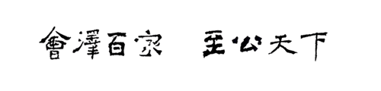
云南大学《 空间数据处理 》课程第三章
栅格数据处理
罗 新
云南大学 地球科学学院
邮箱: xinluo_xin@ynu.edu.cn
地址：地球科学学院1327办公室

Slide 2
目录
一
遥感影像基本处理
二
遥感影像光谱指数计算

Slide 3
一、遥感影像基本处理

Slide 4
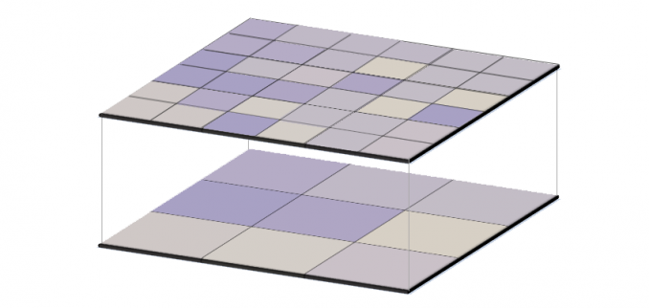
一、遥感影像基本处理
遥感影像重采样
概念：图像重采样就是从高分辨率遥感影像中提取出低分辨率影像，或者从低分辨率影像中提取高分辨率影像的过程。常用的方法有最邻近内插法、双线性内插法、三次卷积法等。
高分辨率影像
重采样
低分辨率影像

Slide 5
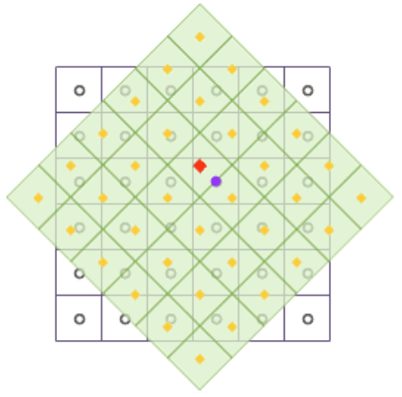
一、遥感影像基本处理
遥感影像重采样
最邻近方插值法：输入栅格数据集中最邻近的像元值作为输入值，赋予输出栅格数据集的相应像元。
该方法的优点是不会改变原始栅格值，而且处理速度快，但是该方法会有半个像元大小的位移。

Slide 6
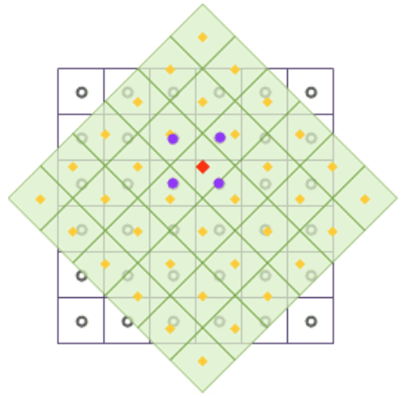
一、遥感影像基本处理
遥感影像重采样
双线性插值法：双线性插值法是基于三次线性插值的方法，将输入栅格数据集中的4个最邻近像元（4邻域）的像元值进行加权平均计算出新的像元值，并将其赋予输出栅格数据集的相应像元。其中，权值是由4邻域中每个像元的中心与内插点之间的距离决定的。
该方法的重采样结果会比最邻近法更平滑，但会改变原来的栅格值。

Slide 7
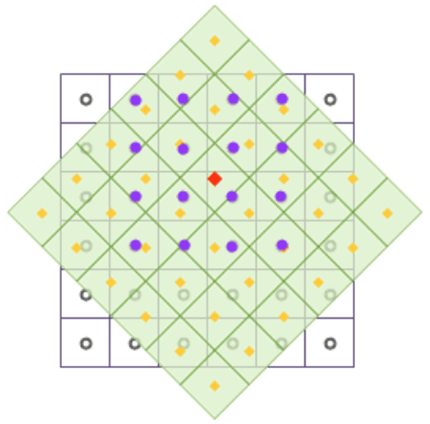
一、遥感影像基本处理
遥感影像重采样
三次卷积插值法：三次卷积内插法是基于五次多项式插值的方法，将输入栅格数据集中的16个最邻近像元（16邻域）的像元值进行加权平均计算出新的像元值，并将其赋予输出栅格数据集的相应像元。其中，权值是由16邻域中每个像元的中心点与内插点之间的距离决定的。
三次卷积内插法通过增加邻近点来获取最佳插值函数，可以进一步提高内插精度，算法较为复杂，计算量大，处理时间较长。

Slide 8
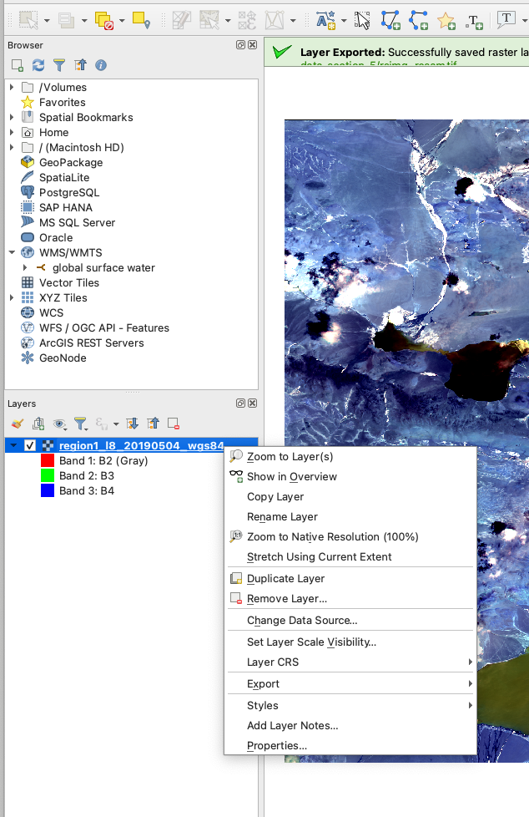
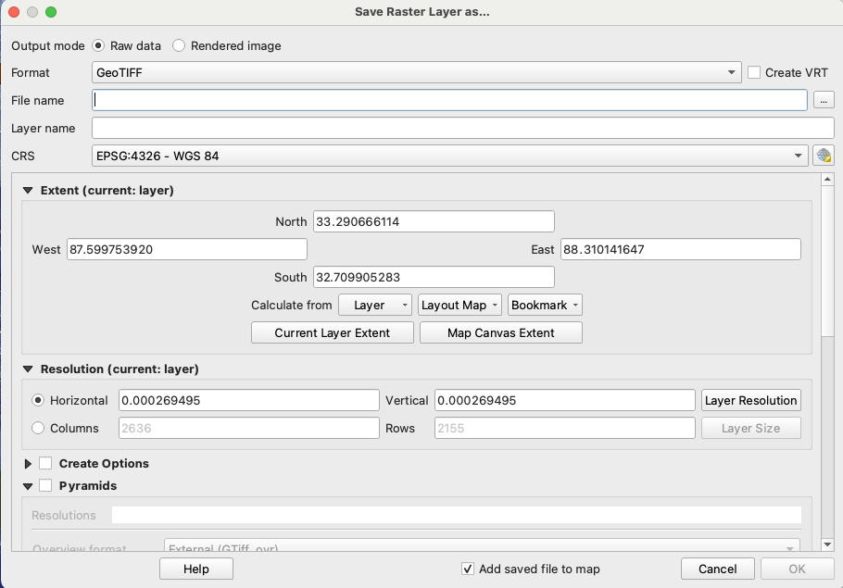
一、遥感影像基本处理
遥感影像重采样-QGIS
Export/Save as…/
Notes:
注意：采用软件默认重采样算法，具体算法未公布。

Slide 9
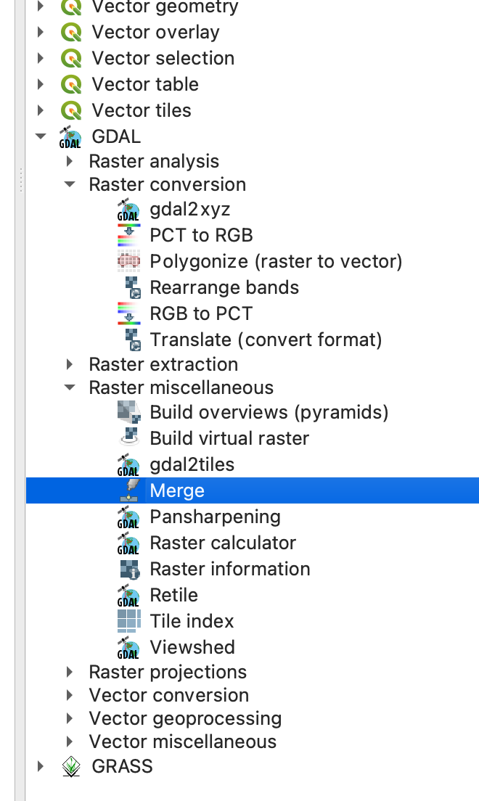
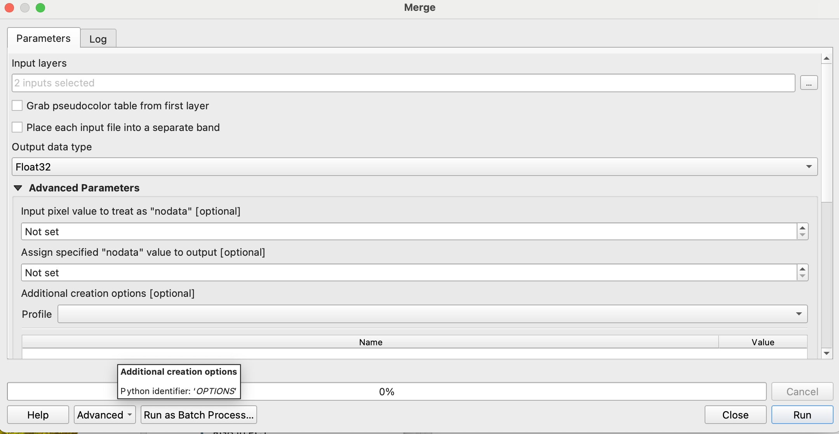
一、遥感影像基本处理
遥感影像波段合并-QGIS
合并：GDAL/merge/Input layers
需勾选
Notes:
波段拆分可通过rasterio库进行波段读写实现。

Slide 10
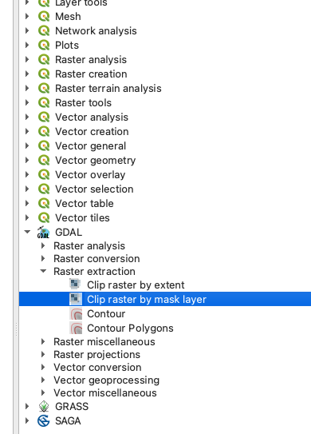
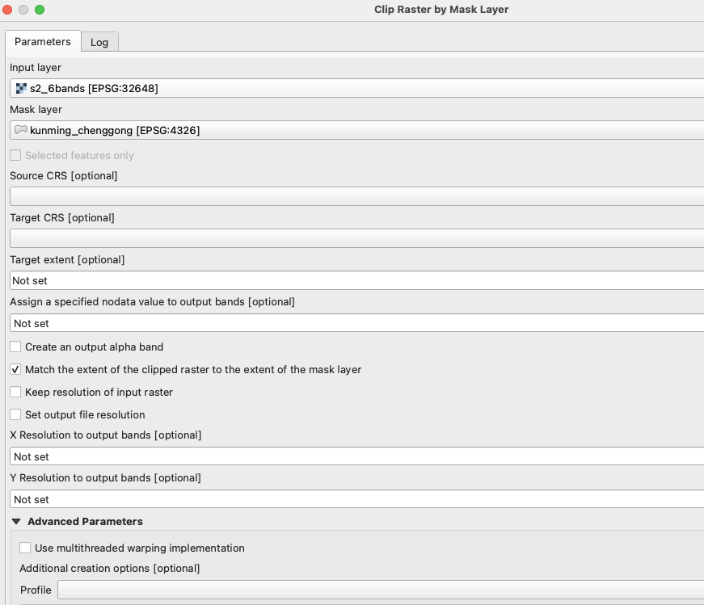
一、遥感影像基本处理
遥感影像裁剪-QGIS
GDAL/Raster extraction/Clip raster by mask layer
GDAL/Raster extraction/Clip raster by extent

Slide 11
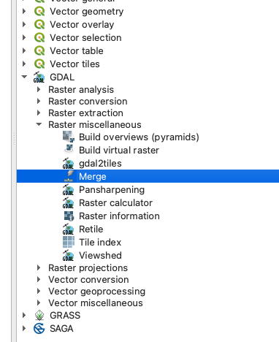
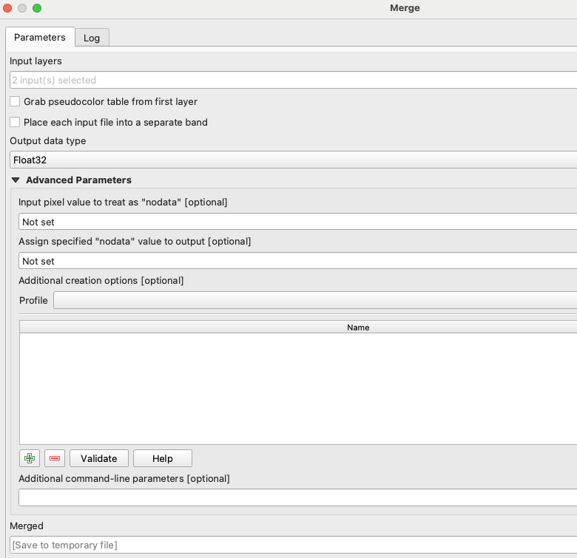
一、遥感影像基本处理
遥感影像拼接-QGIS
GDAL/Raster miscellaneous/Merge

Slide 12
一、遥感影像基本处理
遥感影像重采样-GDAL
影像重采样：gdalwarp
https://gdal.org/programs/gdalwarp.html
波段合并：gdal_merge.py
https://gdal.org/programs/gdal_merge.html

Slide 13
一、遥感影像基本处理
遥感影像重采样-GDAL
影像裁剪：
gdal_translate,https://gdal.org/programs/gdal_translate.html
gdalwarp, https://gdal.org/programs/gdalwarp.html
影像拼接：
gdal_merge, https://gdal.org/programs/gdal_merge.html

Slide 14
二、遥感影像光谱指数法地物提取

Slide 15
二、遥感影像光谱指数法地物提取
光谱指数法地物提取步骤
光谱指数计算
光谱指数值直方图统计及确定最优分割阈值
光谱指数值影像阈值分割。

Slide 16
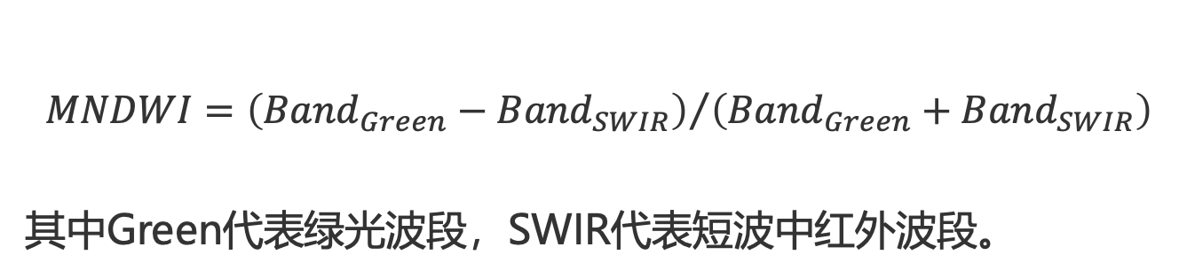
二、遥感影像光谱指数法地物提取
以MNDWI指数提取地表水体为例
$$MNDWI={\left({Band}_{Green}−{Band}_{SWIR}\right)}/{\left({Band}_{Green}+{Band}_{SWIR}\right)}$$
其中Green代表绿光波段，SWIR代表短波中红外波段。

Slide 17
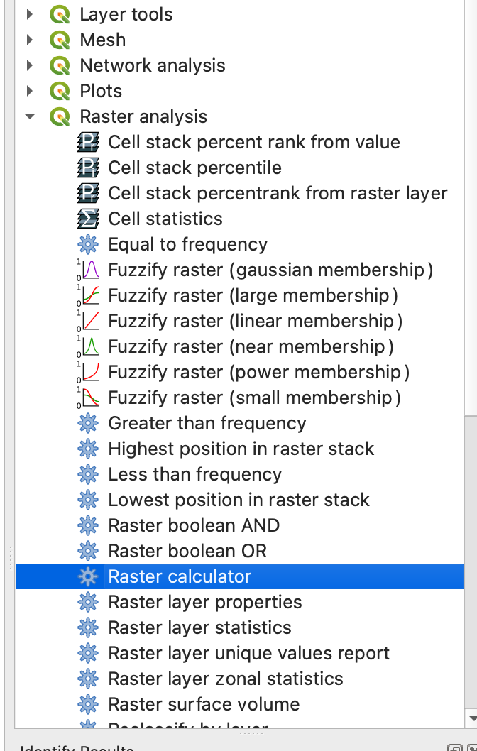
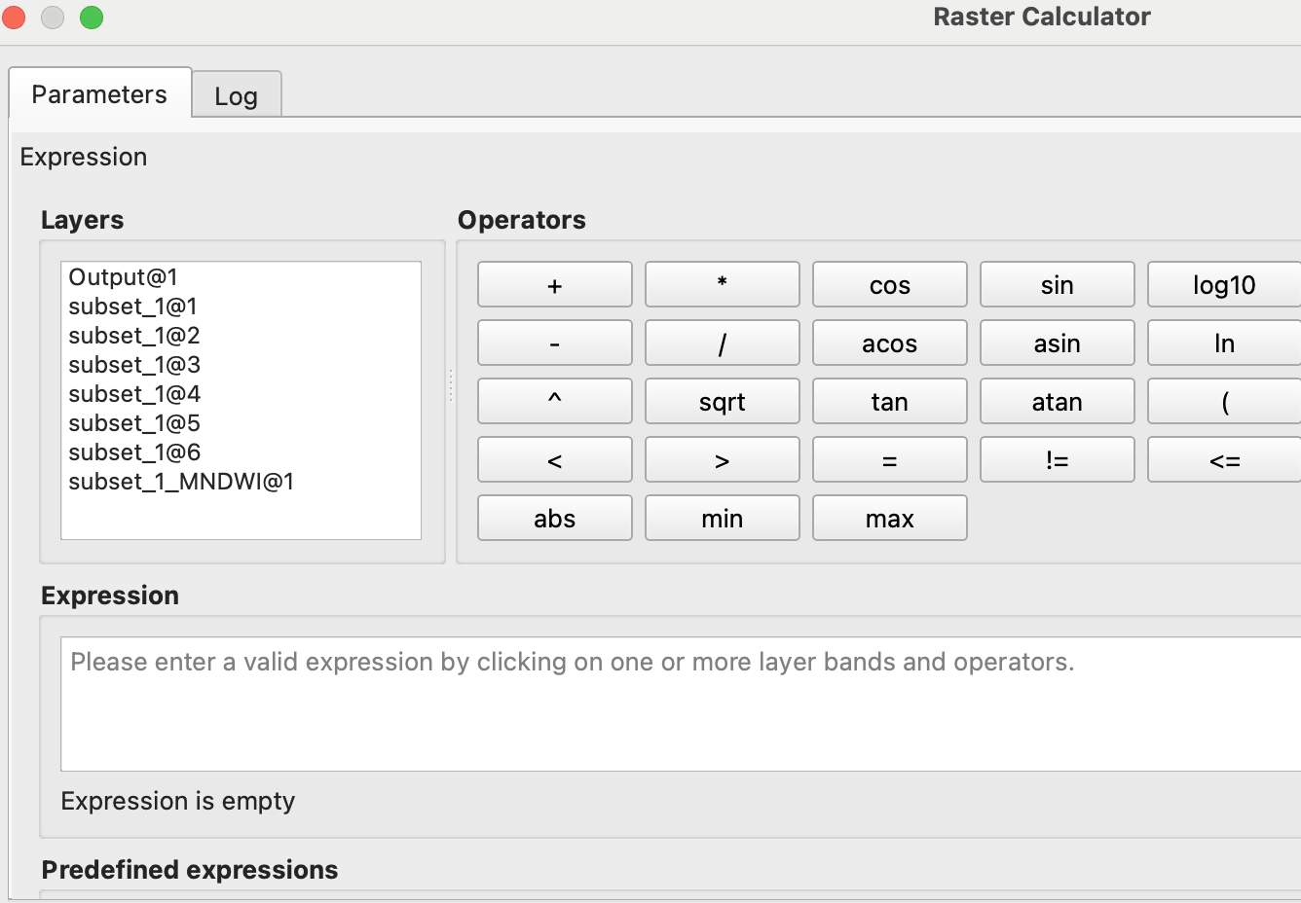
二、遥感影像光谱指数法地物提取
MNDWI地表水提取（QGIS软件）
1. MNDWI指数值计算：
Raster analysis/Raster calculator

Slide 18
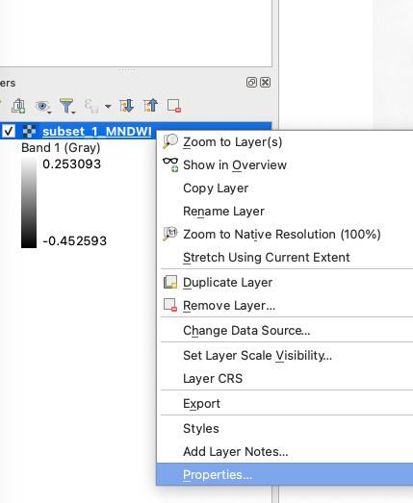
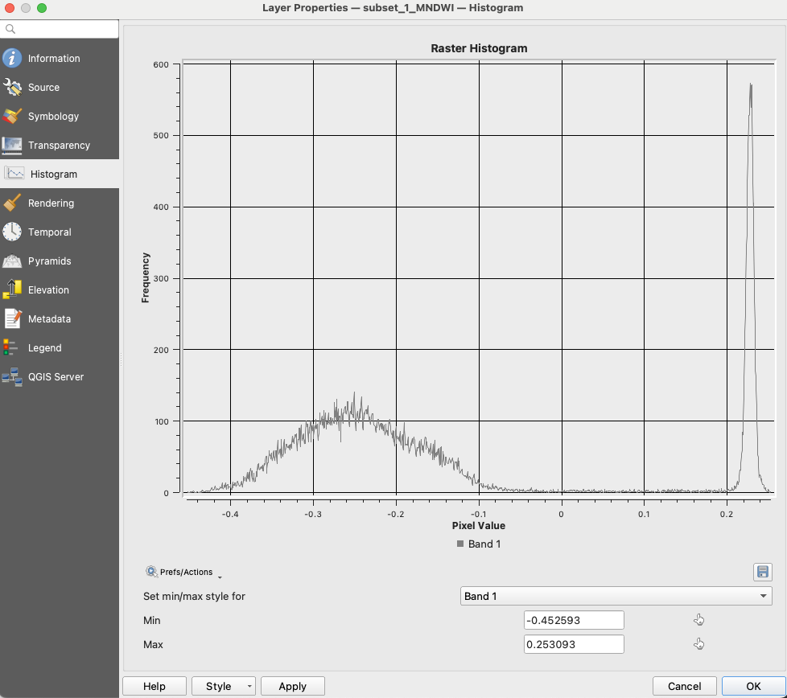
二、遥感影像光谱指数法地物提取
MNDWI地表水提取（QGIS软件）
2. 直方图统计及最有分割阈值选取
Properties/Histogram: Compute Histogram

Slide 19
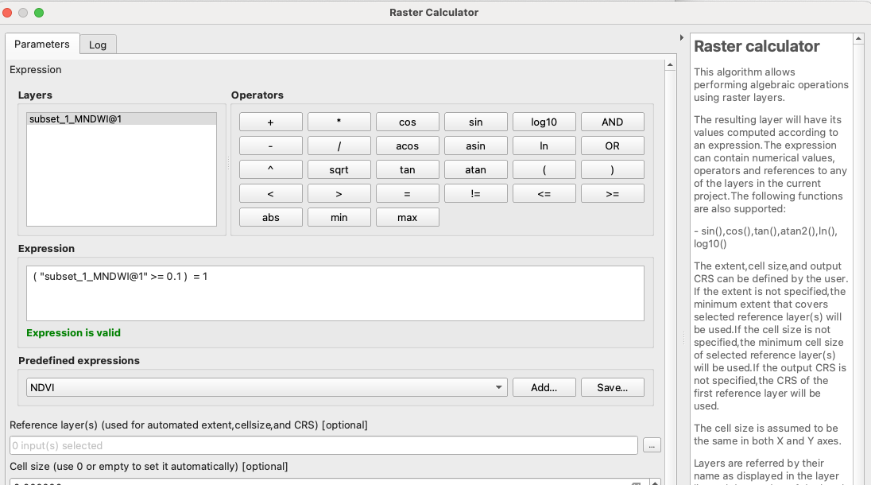
二、遥感影像光谱指数法地物提取
MNDWI地表水提取（QGIS软件）
3. 指数值影像阈值分割
Raster analysis/Raster calculator

Slide 20
二、遥感影像光谱指数法地物提取
MNDWI地表水提取（pythton）
1. MNDWI指数计算
rasterio
2. MNDWI指数值直方图统计
matplotlib
3. 阈值分割
numpy

Slide 21
二、遥感影像光谱指数法地物提取
课后练习
练习遥感栅格数据基本处理，包括重采样、裁剪、拼接等。
练习基于光谱指数实现遥感影像地物提取。以基于NDVI的植被提取为例。

